Slide 1


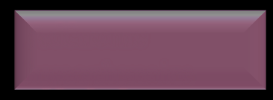



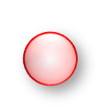



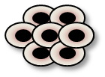
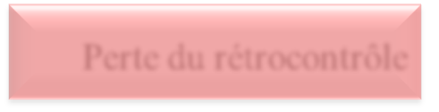

















Hypophyse
Adénome
hypophysaire
ACTH
-
Néoplasie
+
Perte du rétrocontrôle
ACTH -like
Glucocorticoïdes
Adénome surrénalien
Cortico-surrénalome
Androgènes

